Slide 1
10 апреля
2019
Международная научная конференция студентов, аспирантов и молодых учёных «Ломоносов-2019»
Проблема операционализации
управленческой идентичности руководителя
Аспирант кафедры социальной психологии
МГУ имени М.В. Ломоносова
Парамузов Александр Викторович
E-mail: paramusov@gmail.com
Научный руководитель:
д-р психол. наук, проф.
Базаров Тахир Юсупович
E-mail: tbazarov@mail.ru

Slide 2
Определение управленческой идентичности
— это «суждения принятые субъектом относительно себя как руководителя и своей профессионально-управленческой деятельности» [4, с. 6].
Структура:
личностное самоопределение руководителя (кто я как руководитель?);
элементы управленческой деятельности;
элементы профессиональной деятельности [4].
2/13

Slide 3
Подходы к пониманию идентичности
В психоаналитической парадигме (Э. Эриксон) идентичность — это внутренняя непрерывность и тождественность личности;
В символическом интеракционизме (Дж. Мид) идентичность — это способность человека воспринимать свое поведение и жизнь как единое целое;
В когнитивно-ориентированной психологии (X. Тэджфел и Дж. Тэрнер) выделяют личностную идентичность (самоопределение в терминах физических, интеллектуальных и нравственных качеств) и социальную идентичность (принадлежность к группам) [1].
3/13

Slide 4
Пересечение с другими понятиями
Я-концепция = идентичность — это совокупность установок, направленных на самого себя (Р. Бернс);
не «идентичность руководителя», а идентичность субъекта управленческой деятельности, связанная с рефлексией управленческого опыта.
Профессиональная идентичность;
Социальная установка (У. Томас и Ф. Знанецкий: «состояние сознания индивида относительно некоторой социальной ценности») [4].
4/13

Slide 5
Проблемы качественных методов
Тест М. Куна и Т. Макпартланда «20 высказываний» (Twenty Statements Test) [2].
Полученные данные не получается представить в виде независимой переменной для проведения сравнительного анализа или установления причинно-следственных связей [3].
Подобные проблемы наблюдаются у метода незаконченных предложений, интервью и других качественных методов.
5/13

Slide 6
Самооценка управленческих умений
Профессионально-важные качества — «это качества человека, влияющие на эффективность осуществления труда по его основным характеристикам» [5, с. 15].
Профессионально-важные качества имеют абстрактный характер и относятся к профессиональной деятельности в целом [5] и для наших целей они подходят больше, чем компетенции, направленные на конкретную должность.
ПВК включают основные блоки управленческой идентичности.
6/13

Slide 7
Самооценка управленческих умений
Мыслительный блок: 1 — системность мышления, 2 — гибкость мышления, 3 — нестандартность мышления.
Организационный блок: 4 — ориентация на результат, 5 — способность планировать, 6 — руководство группой.
Коммуникативный блок: 7 — эффективность взаимодействия с людьми, 8 — гибкость в общении, 9 — умение вести переговоры.
Личностный блок: 10 — самостоятельность в принятии решений, 11 — мотивация к достижению, 12 — готовность к изменениям.
7/13

Slide 8
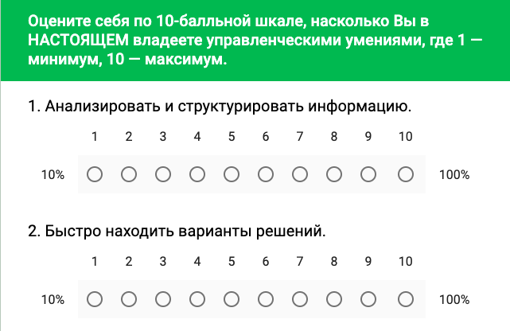
Самооценка управленческих умений
Оцените себя по 10-балльной шкале, насколько вы владеете управленческими умениями в настоящем, прошлом, будущем и идеальном состоянии, где 1 — минимум, 10 — максимум.
8/13

Slide 9
Пилотажное исследование
Выборка
Респонденты в возрасте от 16 до 58 лет переходя по ссылке заполняли анкеты в социальных сетях (N = 88) и 30 из них были мужчинами.
Методики
Опросник временной перспективы Зимбардо (ZTPI)
Профессиональная временная перспектива будущего (OFTP)
Анкета самооценки управленческих умений (MSSQ)
Анализ
Коэффициент ранговой корреляции Кендалла
9/13

Slide 10
Пилотажное исследование: результат и дискуссия
Самооценка управленческих умений в настоящем, прошлом и будущем коррелирует с временной перспективой;
В идеальном состоянии она в основном не является статистически значимой;
Корреляция с Фокусированием на Ограничениях, Негативным Прошлым и Фаталистическим Настоящим не является статистически значимой;
Негативные аспекты психологического времени мало связаны с самооценкой управленческих умений.
10/13

Slide 11
Управленческая идентичность на данный момент
Ролевой репертуар (по модели Т.Ю. Базарова: управленец, организатор, администратор, руководитель);
Самооценка управленческих умений;
Ингрупповая идентификация (Методика измерения ингрупповой идентификации К. Лича);
Личностные характеристики;
Статусы по теории Дж. Марсиа.
11/13

Slide 12
Источники
1. Антонова Н.В. Проблема личностной идентичности в интерпретации современного психоанализа, интеракционизма и когнитивной психологии // Вопросы психологии. 1996. № 1. С. 131–143.
2. Kuhn M.H., McPartland T.S. An empirical investigation of self-attitudes // American sociological review. 1954. Vol. 19, № 1. P. 68–76.
3. Burke P.J., Tully J.C. The measurement of role identity // Social forces. 1977. Vol. 55, № 4. P. 881–897.
4. Кузьмина М.Ю. Социально-психологические факторы управленческой идентичности руководителя: дис... канд. психол. наук. М., 2004.
5. Базаров Т.Ю. Технология центров оценки персонала: процессы и результаты. М.: Кнорус, 2014. 302 с.
6. Базарова Г.Т. Социально–психологические факторы профессиональной социализации менеджеров: дис... канд. психол. наук. М., 2001.
12/13

Slide 13
10 апреля
2019
Международная научная конференция студентов, аспирантов и молодых учёных «Ломоносов-2019»
Проблема операционализации
управленческой идентичности руководителя
Спасибо!

